Slide 1
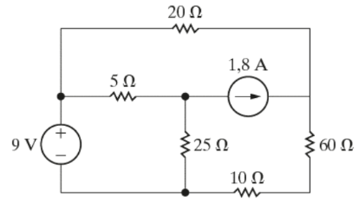
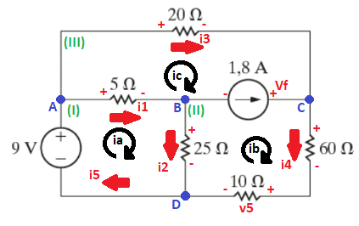
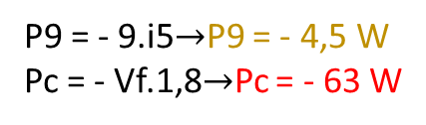
I) Referências;
IV) Resolver o sistema:
30.Ia – 25.ib – 5.ic = 9
-30.ia + 95.ib + 25.ic = 0
Ib – ic = 1,8
II) Correntes de ramo em função
das de malha:
I1 = ia – ic
I2 = ia – ib
I3 = ic
I4 = ib
I5 = ia
Ia = 0,5 A; ib = 0,5 A; ic = -1,3 A
V) Descobrir as correntes de ramo:
I1 = 1,8 A; i2 = 0 A; i3 = -1,3 A;
I4 = 0,5 A; i5 = 0,5 A
III) Aplicar LKT:
VI) Descobrir as tensões nos elementos:
Em (I):
-9 + v1 + v2 = 0
5.i1 + 25.i2 = 9
30.Ia – 25.ib – 5.ic = 9
v1 = 9 V; v2 = 0 V; v3 = - 26 V; v4 = 30 V;
v5 = 5 V
Aplicar LKT em (III):
Vf – v1 + v3 = 0
Vf – 9 – 26 = 0
Vf = 35 V
Em (II) e (III) (supermalha):
V5 – v2 – v1 + v3 + v4 = 0
10.i4 – 25.i2 – 5.i1 + 20.i3 + 60.i4 = 0
-30.ia + 95.ib + 25.ic = 0
VII) Potências:
P9 = - 9.i5$→$P9 = - 4,5 W
Pc = - Vf.1,8$→$Pc = - 63 W
Do ramo entre B e C:
Ib – ic = 1,8
P1 = 16,2 W; P2 = 0 W; P3 = 33,8 W;
P4 = 15 W; P5 = 2,5 W

Slide 2
Dados:
P9 = - 4,5 W
Pc = - 63 W
P1 = 16,2 W; P2 = 0 W; P3 = 33,8 W;
P4 = 15 W; P5 = 2,5 W
VIII) Teste das potências:
Potência fornecida:
Pf = P9 + Pc
Pf = - 4,5 – 63
Pf = - 67,5 W
Potência dissipada:
Pd = P1 + P2 + P3 + P4 + P5
Pd = 16,2 + 0 + 33,8 + 15 + 2,5
Pd = 67,5 W
Como Pf = -Pd, o teste de potência é verificado.

